Slide 1
CAMINANDO HACIA LA ESO REUNIÓN INFORMATIVA DE TRANSICIÓN ENTRE ETAPAS, PARA FAMILIAS DE 6º.

Slide 2
Actividades organizadas
El paso de EP a ESO
Sistema educativo
Características de la ESO
R.R.I
Informaciones generales
Matrícula

Slide 3
ACTIVITADES ORGANIZADAS
Visita del alumnados al IES.
Charla informativa a las familias.
Intercambio de información de la transición entre CEIPs y el IES.

Slide 4
EL PASO DE PRIMARIA A SECUNDARIA
CAMBIOS
RECOMENDACIONES
EDUCACIÓN Y ADOLESCENCIA

Slide 5
CAMBIOS
Adaptarse a un nuevo contexto (nuevos espacios, nuevos horarios, mayor número de profesorado…)
Nuevos grupos y compañeros. Relaciones nuevas. (Distribución % alumnado de cada CEIP)
Pasan de ser los mayores del centro a ser los más pequeños de todo el IES.
Importancia de la etapa (continuidad de estudios y inserción
laboral)

Slide 7
¿Cómo puedo ayudar a mi hijo/a a afrontar el cambio?
OBJETIVO: QUE SEAN MÁS RESPONSABLES Y AUTÓNOMOS
Aceptar nuevas responsabilidades, asumir las consecuencias de las decisiones, en definitiva, más libertad pero más responsabilidad.
El tutor/a ya no estará recordandoles lo que tienen que hacer. Tienen que responsabilizarse y organizar su trabajo, deberes…etc…
Las familias los ayudaréis a organizarse. Elaboraréis un horario extraescolar junto a vuestros hijos/as (tiempo de deberes, de estudio, actividades extraescolares y tiempo libre y de ocio).
Aceptar al adolescente tal como es y valorar su esfuerzo. No es fácil esta adaptación.

Slide 8
¿Cómo puedo ayudar a mi hijo/a afrontar el cambio?
PLANIFICAR EL TIEMPO DE ESTUDIO
Las evaluaciones eran más fáciles: poco temario y más exámenes en cada evaluación. Ahora tendrán más materia para estudiar en cada examen y tendrán que prepararlo con más tiempo.
Aprender a analizar y a sintetizar la información con resúmenes y esquemas.
Estudio diario en un lugar adecuado y permanente.
No es cierto que no tienen deberes porque tienen que hacer trabajos, leer libros, repasar el contenido del día, etc.
Necesitan supervisión en el uso de dispositivos móviles, tiempo de exposición a pantallas, redes sociales y uso de WhatsApp. Recomendable la instalación de app de control parental como Family Link.

Slide 9
¿Cómo puedo ayudar a mi hijo/a afrontar el cambio?
ASUMIR LOS CAMBIOS DE LA ADOLESCENCIA
Cambios biológicos y psicológicos que han de asumir junto con los cambios de la etapa.
Es importante ayudarlos a adquirir habilidades sociales para facilitar la relación y integración con sus iguales y a gestionar emociones.
Intentar una comunicación familiar fluida y constante. Importante el diálogo y los acuerdos tomados.
Necesitan nuestro afecto y comprensión.
Importante que aprendan a decir NO. No dejarse influenciar, manipular por los demás. Tienen su personalidad.
ALIMENTACIÓN Y DESCANSO
- Importante desayunar y almorzar saludablemente. Son muchas horas de trabajo y están creciendo.
- Controlar las sustancias que toman: café, cola, etc.
Tienen que dormir como mínimo 8h diarias.
ES MUY IMPORTANTE VUESTRA COLABORACIÓN PARA FACILITAR EL PASO A LA ESO

Slide 12
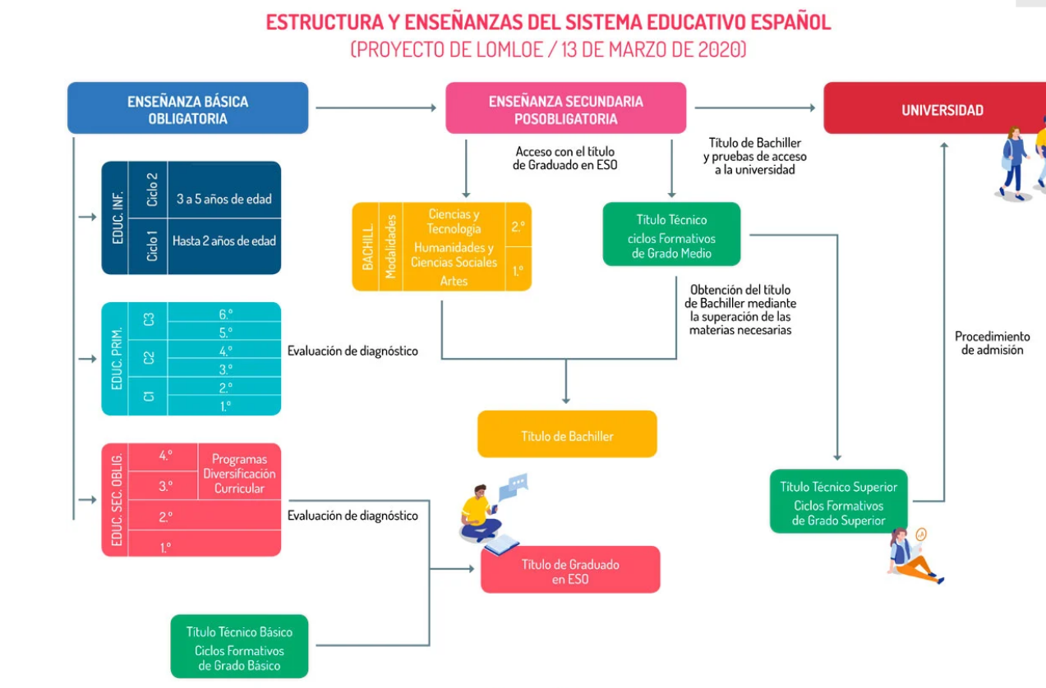

Slide 13
NOTA IMPORTANTE: este curso se tiene que confirmar la plaza (del 6-9 de mayo) o se perderá. En caso de confirmarse y participar en el proceso d’admisión se anulará por duplicidad y se perderá igualmente.
CARACTERÍSTICAS DE LA ESO
MATERIAS
OPCIONALIDAD
EVALUACIÓN
Y
Y PROMOCIÓN

Slide 14
MATERIAS
Ámbito científico (Biología y geología, Matemáticas, Tecnología)
Ámbito lingüístico (Lengua castellana y literatura, Geografía e Historia, Valencià: llengua i literatura)
Educación Física
Música
Lengua extranjera: inglés
Tecnología y digitalización
Tutoría
Religión o atención educativa
Optativa (Competencia Comunicativa Oral en Inglés, Laboratorio de Artes Escénicas, Laboratorio de Creación Audiovisual, Francés 2n idioma, Taller de Relaciones Digitales Responsables, taller de refuerzo y taller de profundización, Proyecto Interdisciplinar)

Slide 15
OPCIONALIDAD
La educación secundaria introduce las asignaturas específicas (optativas) desde 1r curso.
El alumnado tiene que elegir entre la oferta del IES, ordenándolas por orden de preferencia.
Siempre que sea posible se le asignará la 1ª opción, en caso de no poder ser, se siguen criterios administrativos.

Slide 16
Optativas 1º ESO
Competencia Comunicativa Oral en Inglés
Laboratorio de Artes Escénicas
Laboratorio de Creación Audiovisual
Francés 2º idioma
Taller de Relaciones Digitales Responsables
Talleres de refuerzo y de profundización.
Proyecto Interdisciplinar

Slide 17
EVALUACIÓN Y PROMOCIÓN
Evaluaciones: inicial (primer contacto con el alumnado), y tres más, una en cada trimestre.
Promoción:
Promociona con 0, 1 o 2 materias suspendidas.
Con 3 o más, la decisión le corresponde al equipo docente.

Slide 18
REGLAMENTO DE RÉGIMEN INTERNO
Entradas y salidas del alumnado.
Puntualidad.
Pasillos y aulas.
Baños.
Actitud en el aula y dentro del centro.
Telefonía móvil y aparatos electrónicos.
Recreos
Cuidado de las aulas e instalaciones. Limpieza general del centro. Roturas y desperfectos.
Viajes, salidas y visitas.(%)
Faltas de asistencia.
Cada tutor/a informará en las reuniones de principio de curso sobre el funcionamiento del IES.
El profesorado utiliza Itaca/Webfamilia para pasar lista y comunicarse con las familias.

Slide 19
INFORMACIÓN GENERAL
1. NOTIFICACIÓN DE FALTAS DE ASISTENCIA.
Es necesario consultar la “web familia”.
Para la justificación de las faltas de asistencia se utilizará la webfamilia o la agenda escolar.
El justificante se mostrará a cada uno de los profesores/as del grupo, y finalmente al tutor.
Plan contra el absentismo escolar.
2. COMUNICACIÓN DE LAS CALIFICACIONES (CUANTITATIVA Y CUALITATIVA)
- Es necesario consultar las notas en la “web familia” en cada una de las evaluaciones. Sólo al final de curso se entregará al alumno el BOLETÍN DE NOTAS, donde aparecerá la calificación obtenida en las distintas materias del curso.
3. SOLICITUD PARA SALIR DEL CENTRO DURANTE EL HORARIO LECTIVO.
Cuando el alumnado necesite salir del centro y la familia no pueda recogerlo deberá presentar una autorización por escrito.
Se aconseja rellenar el modelo de solicitud de la agenda escolar.
La solicitud, firmada por la familia, se mostrará a algún miembro del equipo directivo para autorizar la salida del alumnado.
En conserjería se enseña la solicitud firmada con la autorización de la Dirección del centro.

Slide 20
4. COMUNICACIÓN DEL HORARIO DE ATENCIÓN A FAMILIAS CON EL TUTOR.
- Durante la primera semana de clase se notificará al alumnado.
5. COMUNICACIÓN DE LA REUNIÓN GENERAL DE FAMILIAS
- Se avisará con antelación por webfamilia y agenda.
La reunión se realizará durante el PRIMER TRIMESTRE del curso (octubre).
- En el segundo y tercer trimestre el tutor se pondrá en contacto telefónicamente o les citará individualmente.
- En la página web del centro se publicará el BOLETÍN INFORMATIVO PARA FAMILIAS.

Slide 21
6. ACTIVIDADES EXTRAESCOLARES.
Las actividades extraescolares que se realizan fuera del Centro necesitarán:
La AUTORITZACIÓN firmada por la familia (según modelo que se entregará al alumnado), y que el alumno no tenga faltas graves.
Si alguna de las dos condiciones no se cumple, el alumnado no podrá participar en la actividad.
La participación es muy importante, ya que las actividades están integradas en la programación de la materia que las organiza.
Habrán actividades sustitutivas para el alumnado que no participe. En cualquier caso se tiene que asistir al centro.

Slide 22
7. COMUNICACIÓN DE COMPORTAMIENTO.
- Al alumnado amonestado se le entregará el documento redactado por el profesor, que deberá devolver firmado por la familia. La demora en la su devolución podrá ser nuevamente sancionada por escrito, como desobediencia.
- De no estar de acuerdo con la amonestación es aconsejable ponerse en contacto, lo más pronto posible, con el profesor responsable de la amonestación, con el tutor, o con Jefatura de Estudios.
8. SOBRE USO DE MÓVILES.
Está prohibido en todo el recinto escolar. En caso de utilizarlo se custodiará hasta que acuda un familiar adulto a recogerlo.
9. INICIO DE CURSO.
- El grupo al que pertenece cada alumno/a se puede ver por webfamilia el día antes del inicio de las clases, hasta ese día se están confeccionando los listados y puede haber cambios.
- Los listados del alumnado estarán disponibles el 1r día de clase en la puerta del IES.
- El horario de inicio de cada nivel se publicará en la página web y en el tablón de anuncios
del centro.
- Permanecerán de 1 a 1,5 horas. Al día siguiente habrán clases normales desde las 8:20
10. WEB.
Para poder consultar las faltas y notas del alumnado es necesario solicitar la “web familia” en
Los documentos de matrícula.

Slide 23
11. Página web IES: La página web del centro es www.iesbeatriu.org, se recomienda entrar con frecuencia para estar informado de las novedades.
12. Transporte escolar: Los que tienen su residencia, y están empadronados en Benidorm, pueden solicitar la ayuda para el transporte escolar.
Se requiere vivir a más de 3km del centro y se tiene que solicitar la beca de transporte escolar colectivo de GVA (pedir la solicitud en secretaría o en la página web).
Si la distancia es menor a 3km se puede pedir el carnet de Bonobus escolar al Ayuntamiento de Benidorm (o a una extensión administrativa). Se tiene que activar de nuevo cada curso.
13. Tutor/a: Es recomendable pedir cita con antelación mediante webfamilia o agenda escolar para garantizar la disponibilidad del profesorado.

Slide 24
14. Taquillas. El centro dispone de taquillas para el alumnado. Si estáis interesados en alquilarla, marcar la casilla de taquilla en la hoja de cobro. Tiene un coste de ___ por curso escolar.
15. Banco de libros: El alumnado que ha participado en el banco de libros durante el curso 2023-2024 continuará en el banco de libros 2024-2025, siempre que se haya devuelto el lote completo al centro donde estaba matriculado este curso.
16.-Patis inclusius
17.- TEI i mediació
18.- Erasmus +
19.- Xarxa Unesco (iniciativas solidarias, reciclaje..)

Slide 25
MATRÍCULA
La matrícula será presencial en la ventanilla de secretaría.
Los sobres de matrícula se repartirán en el CEIP a los alumnos.
En el sobre de matrícula se indica el día y hora de matriculación. Se pide, en la medida de lo posible, respectar este horario para no crear colas en la matriculación.
A continuación detallamos los documentos que incluye el sobre de matrícula:
AMPA hoja de inscripción
Derechos de imagen
Información muy Importante
Normas de formalización Matrícula
Hoja de matrícula
Recibo pagos
Transporte Escolar Colectivo
Transporte Escolar Individual
Web Familia

Slide 26
MUCHAS GRACIAS POR SU ASISTENCIA

